Slide 1
№ 1
А)$\underset{9}{\underbrace{\left(−11\right)+…+(−11)}}$=
9*(-11)
Б) $\underset{5}{\underbrace{\left(−12\right)+…+(−12)}}$=
5*(-12)
Какой закон мы должны применить для вычисления данного примера?
А как мы можем упростить этот пример?
Давайте сформируем тему нашего урока.

Slide 2
«Умножение целых чисел»

Slide 3
«Препятствие – это то,
во что упирается взгляд человека, когда он отрывает
взгляд от своей цели»

Slide 4
5+
5-
4+
Задачи:
1. Закрепить умение умножения целых чисел.
2. Решить все задания.
4-
3. Узнать что-то новое.
4. Получить хорошие оценки.
5

Slide 5
Друг моего друга - мой друг.
(+)*(+)=(+)
(+9)*(+6)=
+54
Друг моего врага - мой враг.
(+)* (-)=(-)
(+8)*(-9)=
-72
Враг моего друга – мой враг.
(-) *(+)=(-)
(-7)*(+8)=
-56
Враг моего врага – мой друг.
(-)*(-)=(+)
(-6)*(-7)=
+42

Slide 6
Удачи!!!

Slide 7
Все ответы верные - «5» 1-2 ошибки - «4» 3 ошибки - «3» 4-5 ошибок - «2»
Вариант 1
Вариант 2
Всем только
5+
а) - 11*(-5)=
б) – 12*5=
в) 25*(-4)=
г) 34*7=
д) -9*(-14)=
55
-60
-100
238
126
а) - 22*(-5)=
б) 15*(-6)=
в) -25*5=
г) 35*8=
д) 17*(-4)=
110
-90
-125
280
-68

Slide 8
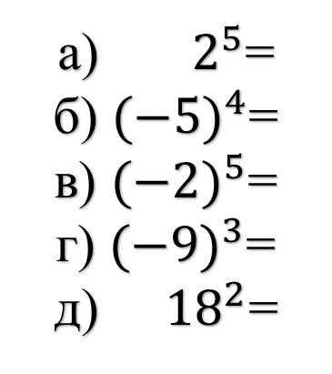
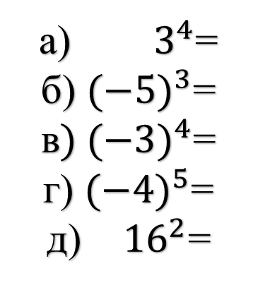
Все ответы верные - «5» 1-2 ошибки - «4» 3 ошибки - «3» 4-5 ошибок - «2»
Вариант 1
Вариант 2
Всем только
5+
а) $2^{5}$=
б) ${(−5)}^{4}$=
в) ${(−2)}^{5}$=
г) ${(−9)}^{3}$=
д) ${18}^{2}$=
32
625
-32
-729
324
а) $3^{4}$=
б) ${(−5)}^{3}$=
в${) (−3)}^{4}$=
г) ${(−4)}^{5}$=
д) ${16}^{2}$=
81
-125
81
-1024
256

Slide 9
Спасибо за внимание!!!
Домашнее задание.
№ 320, 321

